Slide 1
商业需求描述

Slide 2
方案背景

Slide 3
行业背景和现状

Slide 4
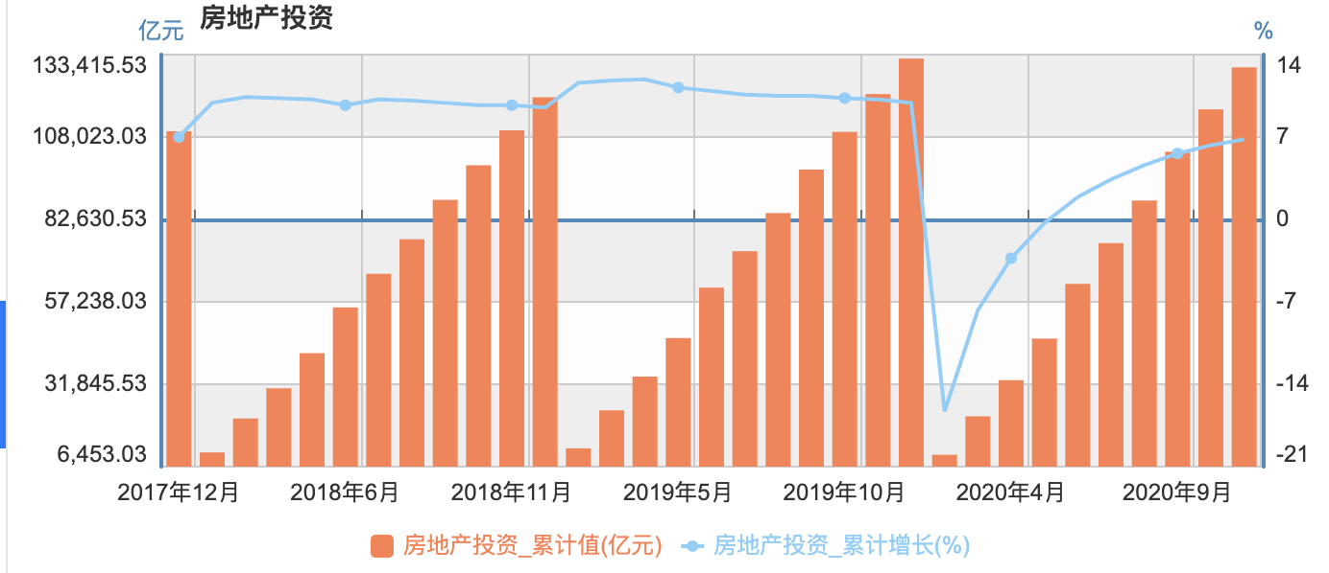
房地产投资稳步增长
国家统计局数据显示,2020年初因为疫情出现房地产投资一定程度下降,但到年底相对2019年出现一定程度上涨.
2020年11月 129492.36(亿元)
2019年11月 121265.05 (亿元)

Slide 5
房地产今后投资可能受政策影响
监管层为控制房地产企业有息债务增长，设置了“三条红线”：
第一，剔除预收款的资产负债率不得大于70%；
第二，净负债率不得大于100%；
第三，现金短债比不得小于1倍。
根据“三条红线”的触线情况，可将房企分为“红、橙、黄、绿”四挡：
红色档：如果三条红线都触碰到了，则不得新增有息负债；
橙色档：如果碰到两条线，负债年增速不得超过5%；
黄色档：碰到一条线，负债年增速不得超过10%；
绿色档：三条线都未碰到，负债年增速不得超过15%。

Slide 6
商业价值/市场规模
2020到11月份房地产年12万亿投资规模.全国商品房商品房14万亿销售额.
相关建材的交易规模预计至少万亿规模.

Slide 7
盈利模式
建材类商城
核心盈利点为支付手续费
保理
招投标(邀请核心企业进行招标)
卖招标信息
云招投标
买卖信息撮合交易
可以收取会员费,等信息费用
根据市场分析和调研，找出这个行业市场中的盈利模式有哪些。将该市场的盈利模式全部列出，并说明其具体盈利的方式，主要是为自己的产品盈利模式提供参考

Slide 8
发展趋势
从2010年开始逐渐有大量公司开展相关服务
但是暂时没有建材类相关的大型互联网公司
2020年大量互联网公司进入企业SAAS服务相关领域

Slide 9
竞争对手发展情况
找钢网从最开始的钢铁交易平台，慢慢做到走出国门，甚至在今年拿到国家主权基金“中俄投资基金”的投资，成为500强企业.
找钢网自创立以来，到现在成为全国最大的钢铁电商平台，它所创建的找钢网上市模式被三百多家钢铁电商所模仿，不仅如此，它还影响了众多大宗商品行业，什么找塑料网、找纸浆网、找化工网等相继出现，这么看来，找钢网俨然就是国内“找字辈”电商的鼻祖。
然而三年亏损近20亿 找钢网再递招股书放弃上市.

Slide 10
直接竞争对手
http://www.zhaojiancai.com/
http://www.jc.net.cn/
建材类商城(核心在支付)
招投标(邀请核心企业进行招标)
做差异化竞争,同时

Slide 11
产品规划
建议做建材类一站式解决方案,与找子头差异化竞争
支付上做创新(小宗交易建议直接支付,大宗交易建议做反向保理)

Slide 12
产品定位
撮合建筑材料供应商、需求方、金融机构.
提供定制的供应链综合解决方案

Slide 13
核心目标
做这个产品想要实现的目标，从产品的定位为基准，目标内容可以包括经济收益、用户的增长、影响力、市场占有率以及对于公司战略的重要性等方面来写；

Slide 14
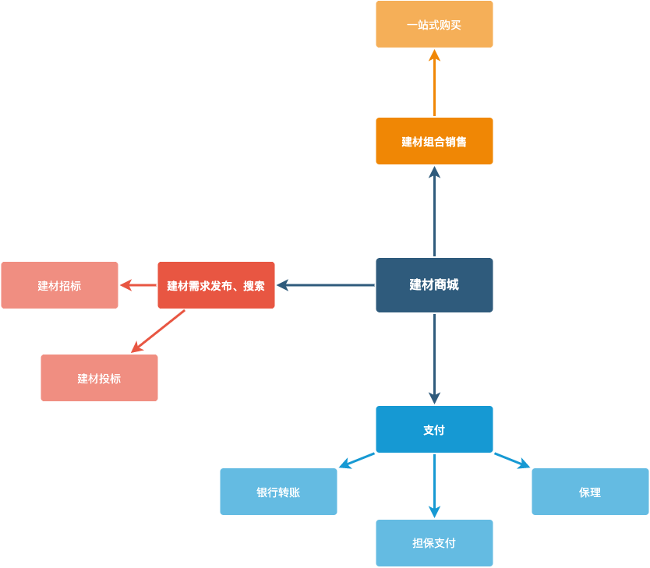
产品结构
描述产品矩阵及产品形态

Slide 15
运营规划

Slide 16
内容运营
各个材料价格和涨跌数据
商品信息价格,产地(材料供应商)

Slide 17
产品运营
需要找供应商
地推和整体推广

Slide 18
成本结构
人员成本、服务器硬件成本（是用以前的？租用？重新买？）、维护成本、推广运营成本

Slide 19
人员成本
产品 1
UI设计 1
前端研发 1
安卓研发 1
后台研发 1
测试 1人
营销 1人
(前期可以错开招聘,可压缩一部分人力)
7-10w/月
100万/年
办公设备成本
5万 电脑服务器成本
办公地成本 ????
营销推广成本
推广方式 30万??
备用金 ????

Slide 20
风险与对策

Slide 21
是指由于某种全局性的因素弓|起的投资收益的可能变动，这些因素来自公司外部，是公司无法控制和回避的。
SWOT分析：优势、劣势、机会、威胁；（SWOT就不多叙述了，网站内有详细的介绍哦）
风险分析与对策：

Slide 22
市场风险
房地产行业如果加速衰退,可能造成商城方式的衰退
但反向保理业务,由于资金问题可能发展较好,但国家对相关资质的限制,无法开展保理和支付相关的业务.
软件方面核心秘密无法长久保密的,如果做的成功,最多一年就会有大量仿品,所以要保证核心资源
市场上现已存在大量相似的公司,需要 微创新,错位竞争

Slide 23
技术风险
建材B2B业务了解不深刻,可能作出产品与设想差别太大
业务可能出现无法在规定时间内完成初始版本的情况

Slide 24
财务风险
如果项目无法在半年内跑通业务模型,一年内实现收支平衡则由于员工工资的持续消耗,很快就会资金枯竭
外部环境开始进入资本寒冬,融资可能会出现一定困难

Slide 25
前提
确定拍板人
意见统一
在商言商
坦坦正途

Slide 26
心理准备
前路不好走
创业风险很大

Slide 27
公司形式
合伙人制度

